Slide 1
哈尔滨工程大学理学院
矩阵论教学团队
Department of Mathematics, College of Sciences

Slide 2



课 程 要 求
课前预习、课中提高效率、课后复习
作业要求
书后要求的习题,主动自觉做,抽查和不定时收取
使用教材
《 矩阵论教程》国防工业出版社 2012
其他辅导类参考书（自选）

Slide 3

第七章 矩阵函数
1
矩阵序列
矩阵级数
2
矩阵多项式
3
矩阵函数
授课预计
(8学时)
4

Slide 4

教 学 内 容 和 基 本 要 求
1, 掌握矩阵序列和级数的概念及收敛定理；
2, 掌握矩阵函数的概念和性质，及一些常见矩阵函数幂级数展开式；会用多种方法计算简单的矩阵函数 f(A) ；
3, 掌握并会求解矩阵多项式，化零和最小多项式，以及Cayley-Hamilton定理。
重点: 矩阵序列和级数收敛性定理；常见矩阵幂级数展开
式；Cayley-Hamilton定理； 简单的矩阵函数的计算。
难点: Cayley-Hamilton定理；矩阵函数的计算。

Slide 5






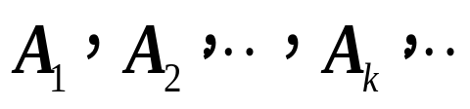
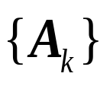
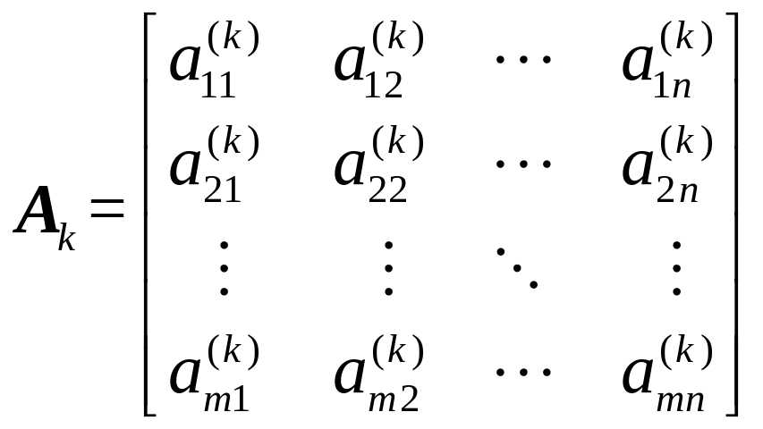
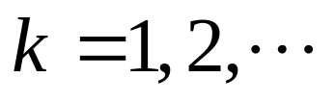

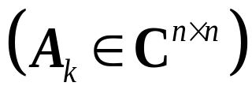
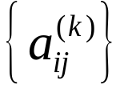
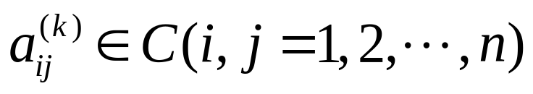
§7.1
矩阵序列与极限
本章中数域 均指 (或 )，所讨论矩阵均为方阵，非方阵的情况按照相应的范数也可类似定义。
我们把 阶矩阵序列 ，简记为 ，其中
，
显然，一个 阶 矩阵序列 中各矩阵的所有对应位置构成 个数列 ，
其中 。

Slide 6
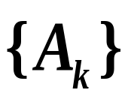
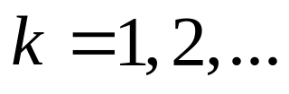
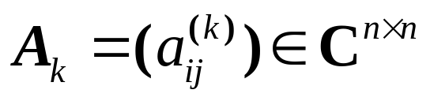
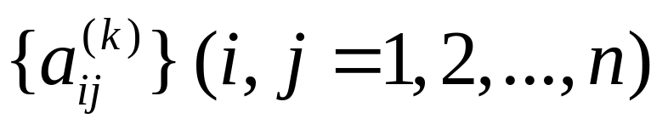

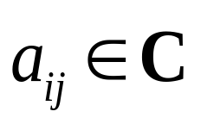
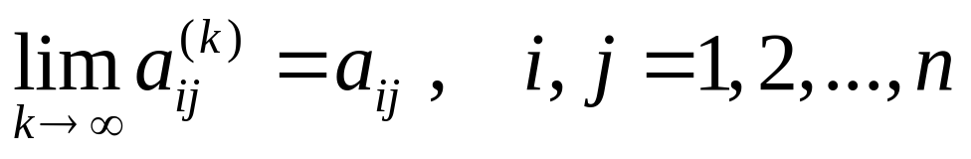

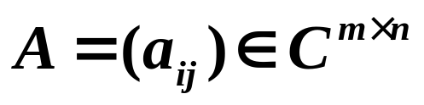


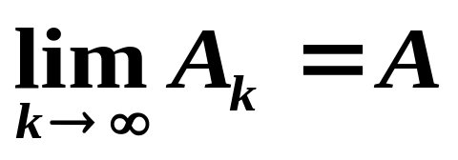
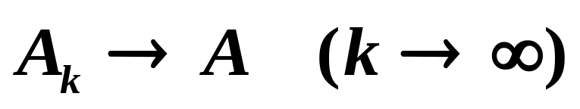
定义1：设矩阵序列 （ ），其中
若这 个数列 都收敛，即存在数 ，使得
则称矩阵序列 是收敛的，并把矩阵 称为 的极限。或称 收敛于 ，记为
若这 个数列 中至少有一个极限不收敛，则称矩阵序列 是发散的。
或

Slide 7



关于定义的说明:
作为特例，可得向量序列收敛的定义。
矩阵序列的极限实际上是坐标序列的极限。
矩阵序列收敛 该序列的矩阵的每个坐标构成的数列（共 个）均收敛。

Slide 8


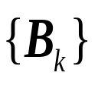
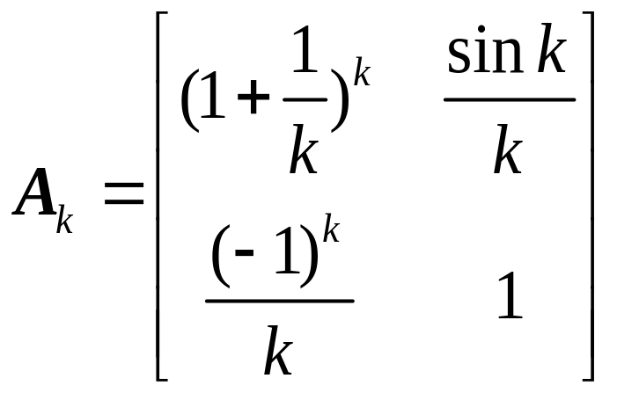
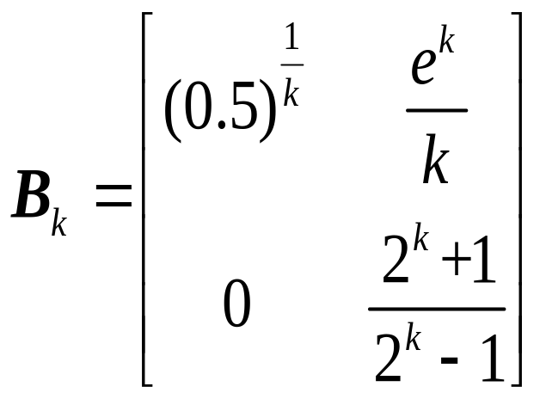
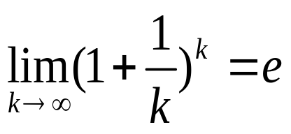
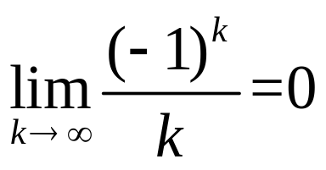
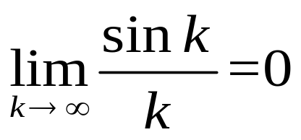
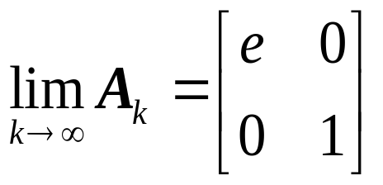
例1 讨论 阶矩阵序列 和 的敛散性，其中
， ， 。
解：因 ， ， ，
故有 ，即矩阵序列 是收敛的。

Slide 9
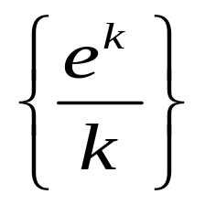

又因为数列 的极限不存在，故矩阵序列 是
发散的。
若把向量看做是特殊的矩阵序列，则向量序列收敛的定义类似可得。
由定义1可知，一个矩阵序列的收敛等价于 个数列的收敛，但用初等分析的方法来研究未免有些繁琐，因此可以借助矩阵范数将矩阵序列的敛散性与一个数列的敛散问题等价。

Slide 10

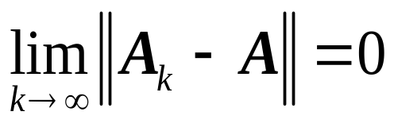
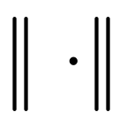
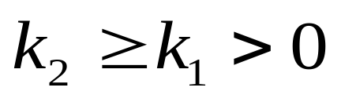
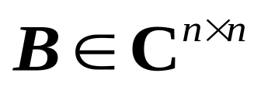
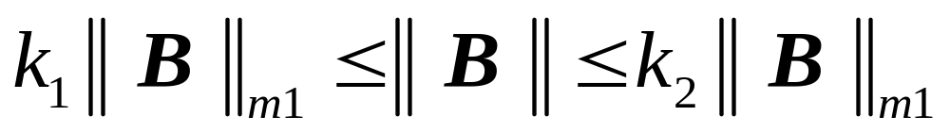
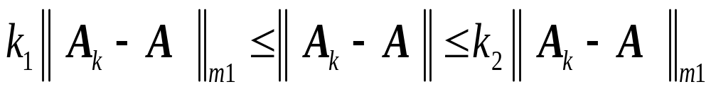
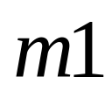
阶矩阵序列 收敛于矩阵 的充要条件是 ，其中范数 为任一种矩阵范数。
定理1
证明: 由矩阵范数的等价性可知，必存在实数
，使得对于任意的矩阵 都有
故有
即可通过矩阵的 范数来进行定理证明。

Slide 11
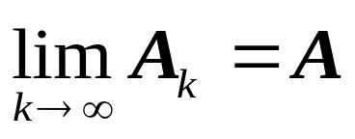
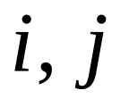
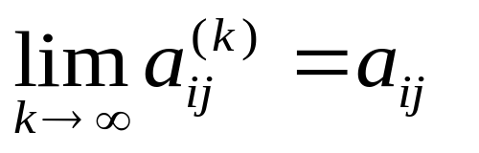
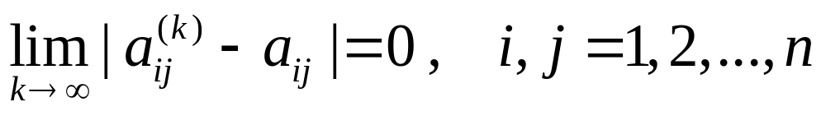

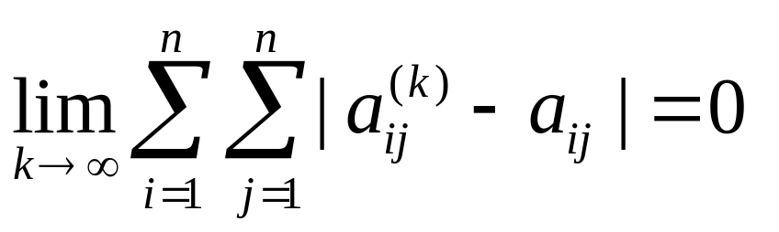
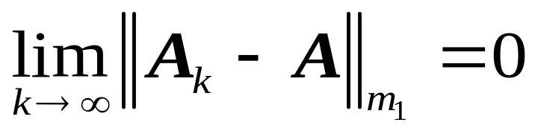

设 ，由定义1可知，对于每一个 都有 ，即
必要性
于是，
即：
故有对于矩阵的任意范数 都有

Slide 12
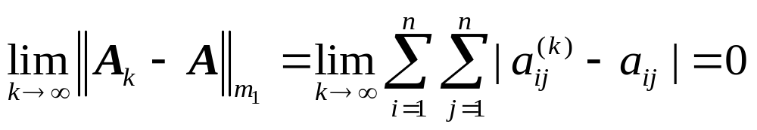
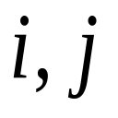
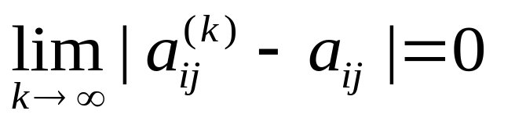
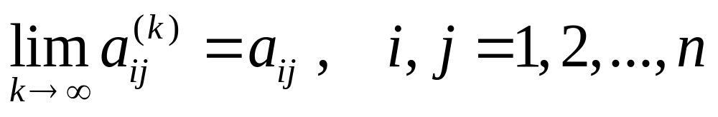
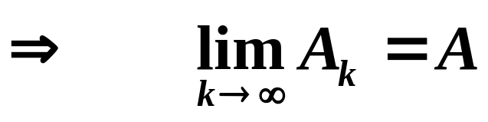
充分性
因为 ，则有
。
因此，对于每一个 都有
即，
根据矩阵范数的等价性可知，定理1对于任何一种矩阵范数都成立。

Slide 13
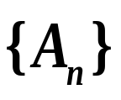

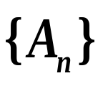


关于定理的说明:
矩阵序列 是否收敛于矩阵 和赋范空间有关。
有时序列 在一种范数下收敛于 ,而在另一种范数下不收敛于 。
对于有限维向量空间,由于各种范数之间是等价
的,所以,向量序列 若按某一范数收敛于某一
向量 ,则按其它范数也收敛于 。

Slide 14


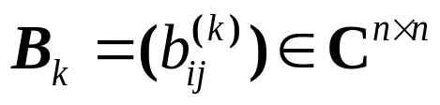

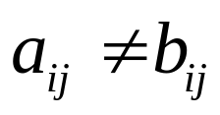
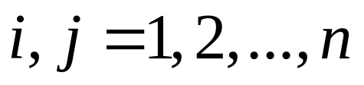
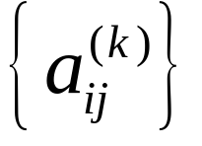
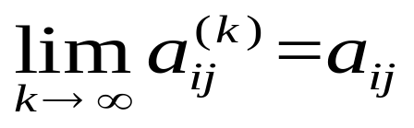
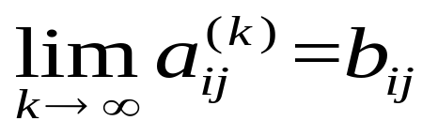
定理2: 若矩阵序列 收敛，则其极限是唯一的。
证明： 假设矩阵序列收敛极限不唯一。不妨设 阶矩阵序列 收敛于矩阵 ，同时收敛于矩阵 ，且 。则至少存在一组 ，使得 ，其中 。即对于数列 来说有
且

Slide 15
这与收敛数列极限的唯一性相悖，故假设不成立，得证矩阵序列收敛极限唯一。
由于矩阵序列 收敛的充分必要条件是各元素组成的数列收敛，而数列的极限是唯一的，因此矩阵序列的极限也是唯一的。

Slide 16









·
定理3:若矩阵序列 收敛，则此矩阵序列有界 M。即存在正数 ，使得对一切 都有 。
证明 : 设序列 收敛于 A ，即 ，亦即对 ，存在 ，使得 时，有
从而
取
即有

Slide 17





利用数列收敛的概念和定理1，容易得到如下的性质。
（1）设
，
，则
（2）设
，
，其中
则

Slide 18





（3）设
，且
则
（4）设
，且
均可逆，则矩阵
序列
也收敛，
且

Slide 19



证明（1） ：
因为
故

Slide 20





证明（2） ：
由于
又由已知条件可知
即

Slide 21




证明（3） ：
由(2)，令
，则
故有，
再将P看作A_{k}，（A_{k}Q）看作B_{k}，则有

Slide 22






证明（4） ：
因为此时
设adjA为A的伴随矩阵，则有
故有，
注：性质(4)中的 的可逆性是不可少的，因为 的可逆不能保证 一定可逆。

Slide 23








定理4: 设
且
，则
存在。
证明：
矩阵序列收敛 该序列的矩阵的每个坐标构成的数列（共 个）均收敛。
先证对角线上元素序列收敛。
由假设条件可知，对任意的 ，有
取
代入上式得(设 )，
第i个
故，
的极限存在。

Slide 24







再证一般的元素序列收敛。
将上面的x 换成
代入可得
故，
收敛。再由 和
都收敛知 收敛，
因此
的极限存在。

Slide 25






现在考虑由矩阵 的幂所构成的矩阵序列矩阵序列 的收敛性。
定理5: ，则 的充要条件是

Slide 26


证明：
设A的Jordan标准型为
其中
于是

Slide 27








显然
又因为
因此 的充要条件是

Slide 28








推论 ：设矩阵 ，若存在矩阵范数 ，使得 ，则 。
例3：判别矩阵序列 的敛散性。
（1）
（2）
（3）

Slide 29








解 (1) ：因为矩阵 的特征值为
，
故有 ，因此由定理5有 序列 收敛，且 。
解 (2) ：有时也不必求出矩阵的所有特征值才能确定
与1的大小关系。由于 ，由定理5的推论知序列 收敛，且 。

Slide 30


解 (3) ： 简单求解得矩阵 的特征值分别为
因此有
所以序列 发散。

Slide 31





例4：设
，试判断序列 的敛散性
解答：简单求解得矩阵 的特征值分别为
，则有矩阵 的谱半径 ，此时利用定理5及其推论无法判断序列 的敛散性，但可按照定理5的证明思路来分析。
首先求得矩阵 的 标准形为

Slide 32




即存在可逆阵 ，使得 ，从而有
因此有
所以 发散。

Slide 33







例5：设矩阵 ，则讨论a 取何值时
序列 收敛于
解:求得矩阵 的特征值分别为
，
故有 的谱半径
。由本节定理5有，当
时，矩阵序列
收敛于 。

Slide 34


Bye
Good

